Slide 1
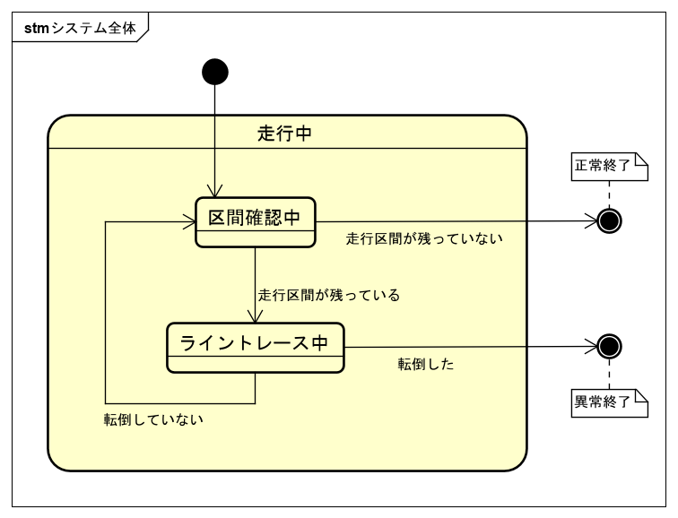
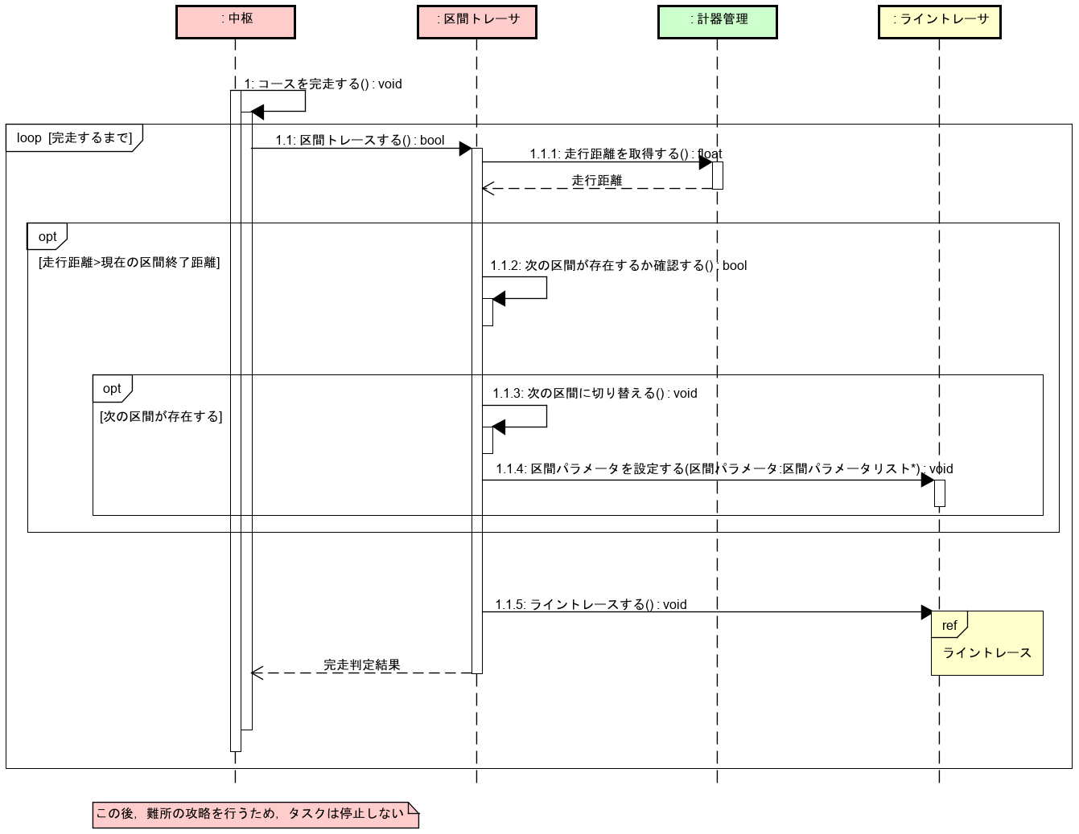
３.振る舞い①
３.振る舞い②
１.機能
２.構造
３.振る舞い②
４.工夫点
１．システム全体の状態
３．システムの振る舞い
機能の状態をステートマシン図に示す．
全体の動作をシーケンス図に示す ref.で示された部分は別図にさらに詳細な振る舞いを示す
２．ステートマシン図と
シーケンス図の対応関係

Slide 2
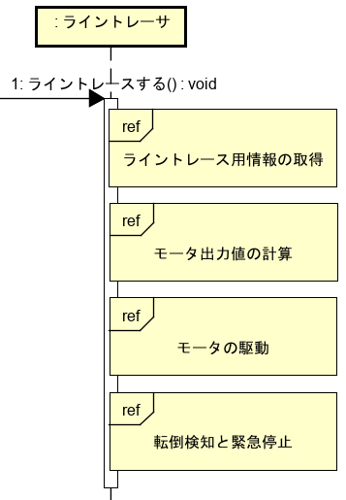
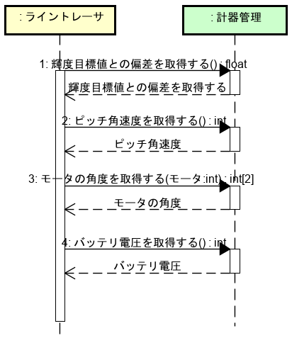
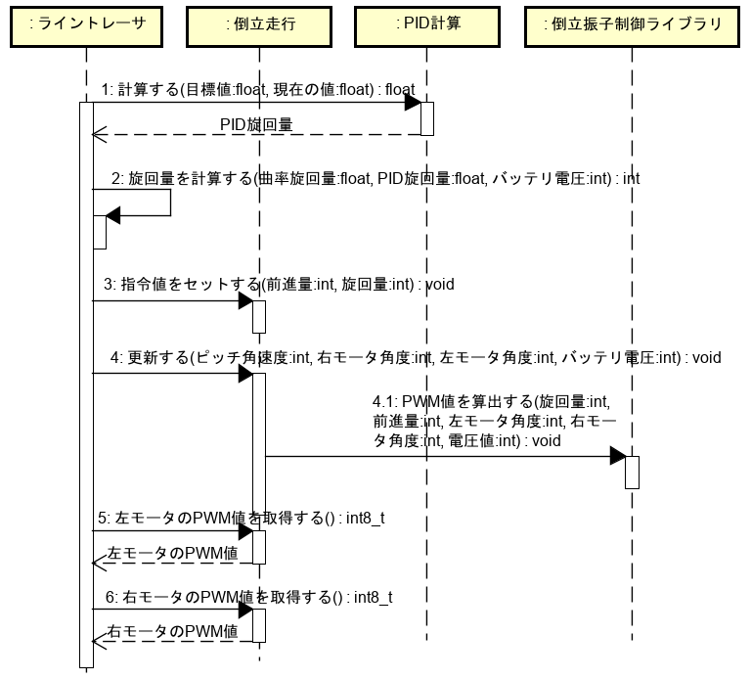
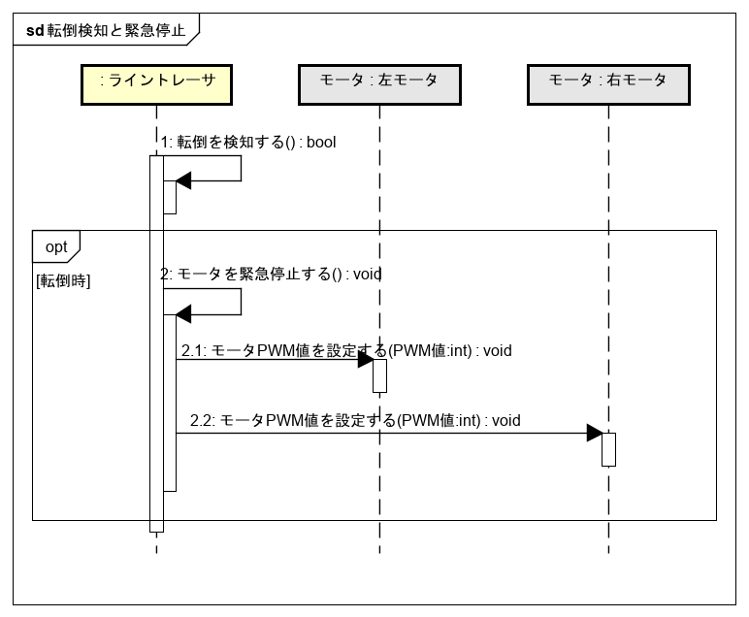
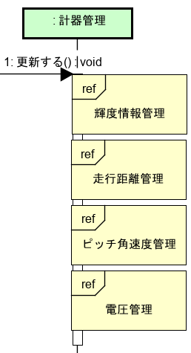
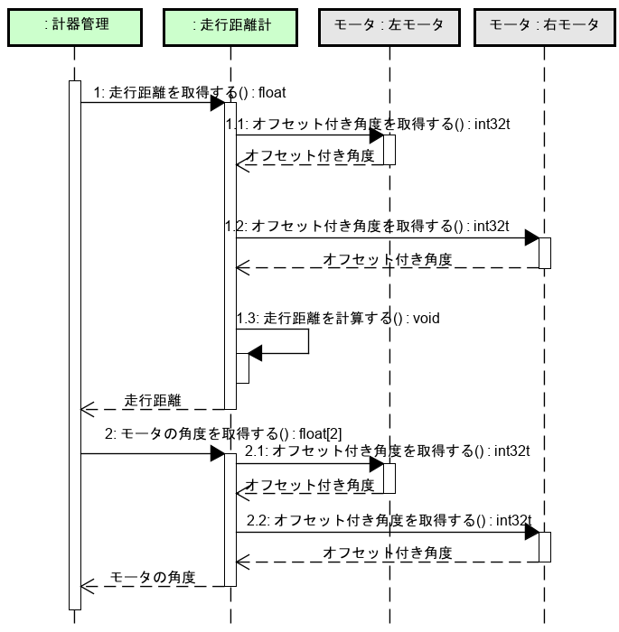
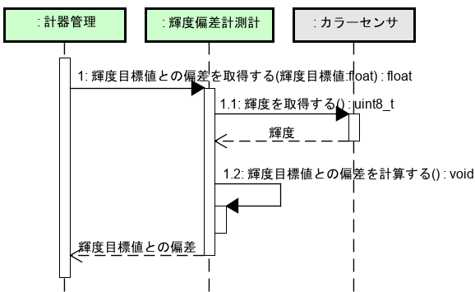
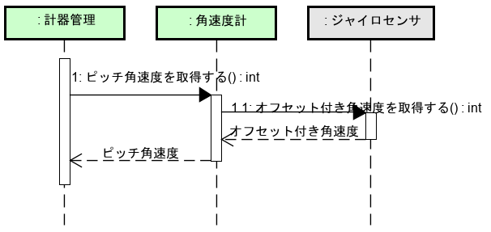
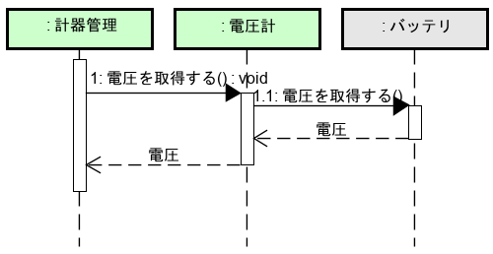
１.機能
２.構造
３.振る舞い①
３.振る舞い②
４.工夫点
A．ライントレースの振る舞い
A-1.ライントレース
A-2.ライントレース用情報の取得
A-3.モータ出力の計算
A-5.モータの駆動
A-5.転倒検知と緊急停止
B．計算管理の振る舞い
B-1.計算管理タスク
B-2.輝度距離管理
B-3.走行距離管理
B-4.ピッチ角速度管理
B-5.電圧管理

